Slide 1
EPIDEMIOLOGIA DE LAS INFECCIONES POR EL VIRUS DE PAPILOMA HUMANO
Lic. Carlos Hugo García Vásquez

Slide 2
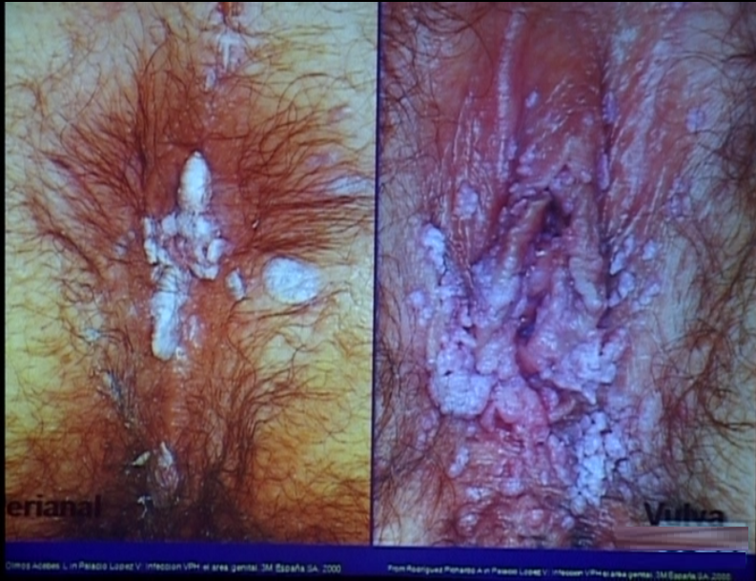

Slide 6
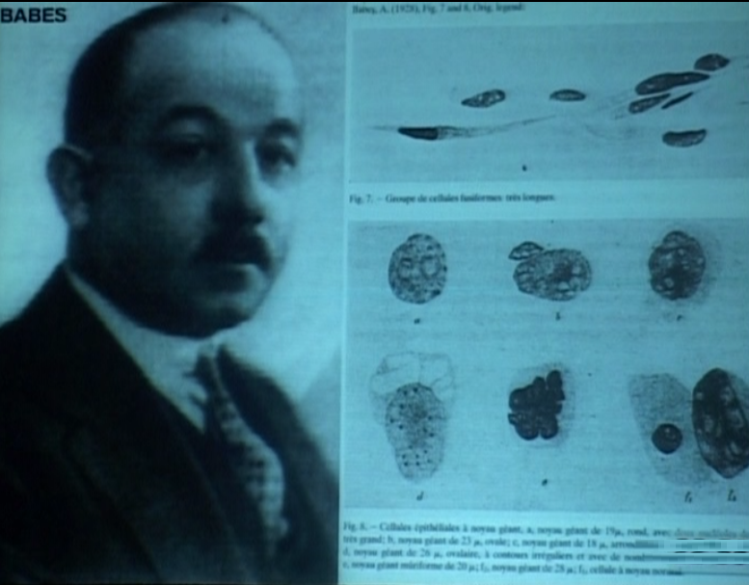

Slide 8
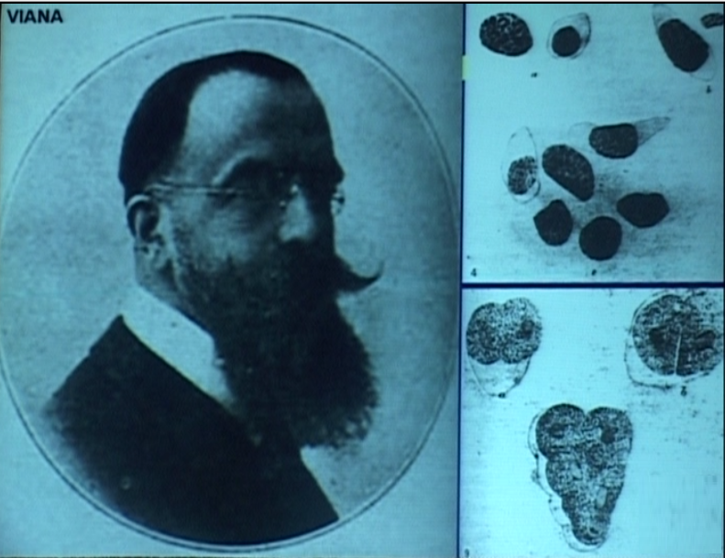

Slide 11
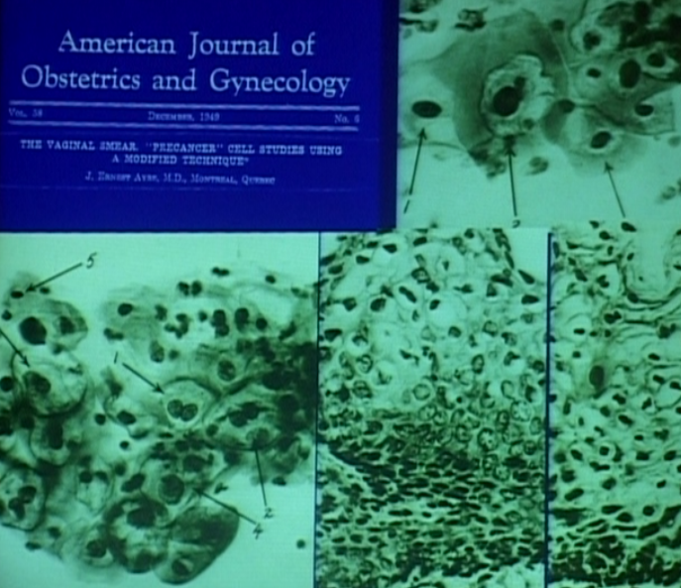

Slide 14
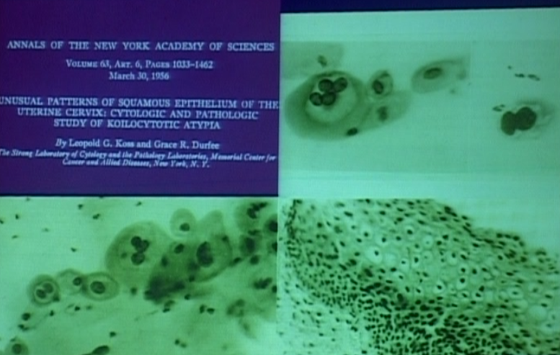

Slide 21
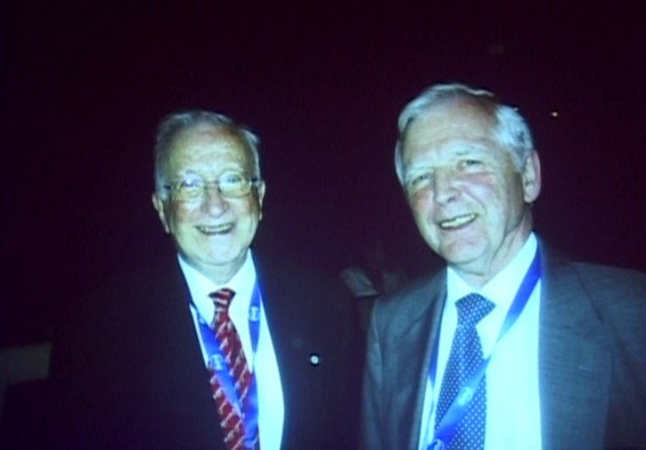

Slide 23
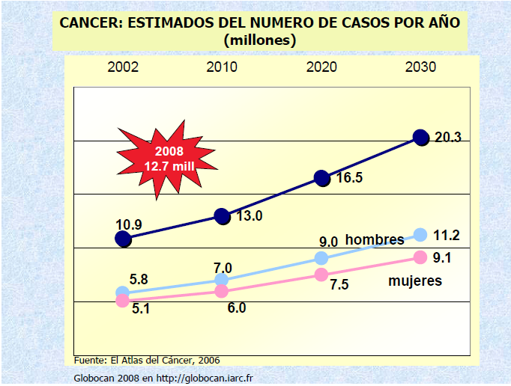

Slide 25
De acuerdo a Globocan 2008 (1), a nivel mundial el cáncer de cuello uterino es el tercero en frecuencia en mujeres (530 mil nuevos casos, 13,6% del total)
El sétimo más común a nivel general entre hombres y mujeres.

Slide 26
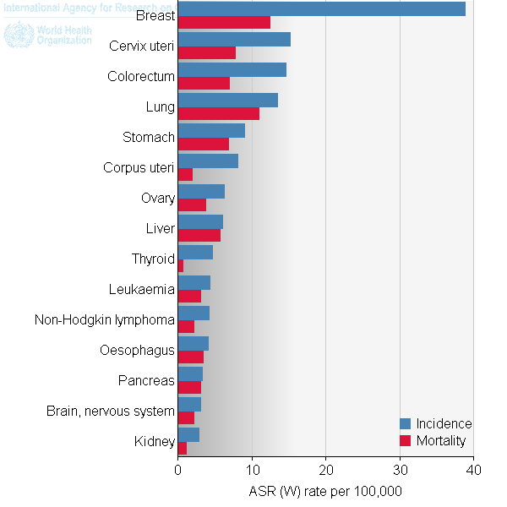
6.038 millones de casos nuevos 47.5%
Cáncer ginecológico representa el 40.2% de las NM en la mujer.
En el año 2008 hubieron 530,000 casos de Cáncer al Cuello Uterino en el Mundo
Representa el 8.8 % de cáncer en las mujeres
Fallecieron 246,000 mujeres por cáncer uterino

Slide 28
INCIDENCIA GLOBAL

Slide 29
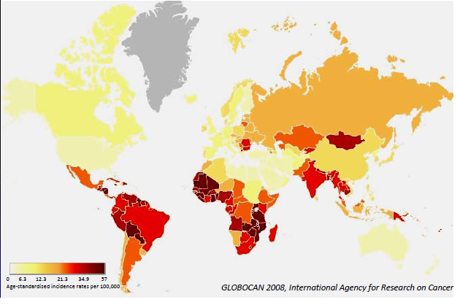

Slide 31
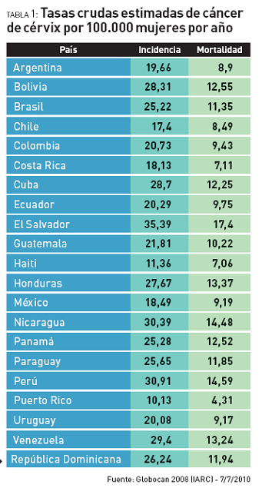

Slide 33
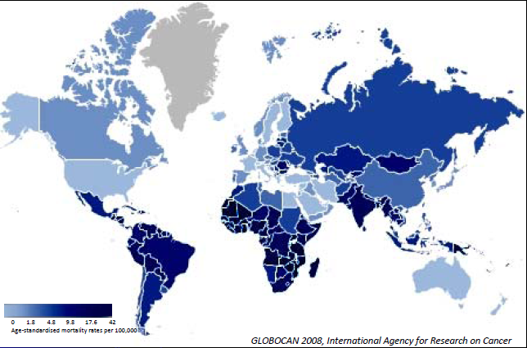

Slide 36
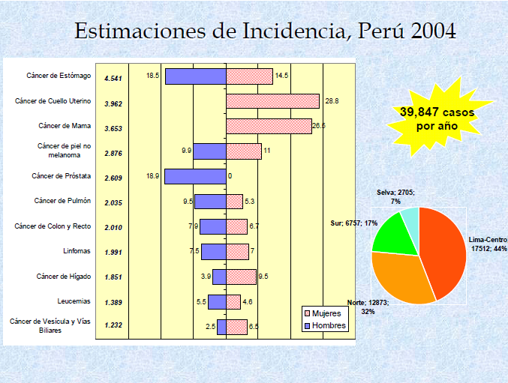

Slide 37
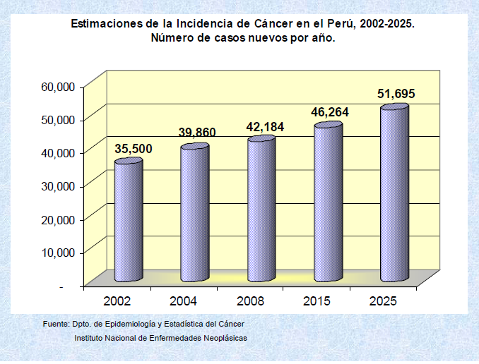

Slide 40
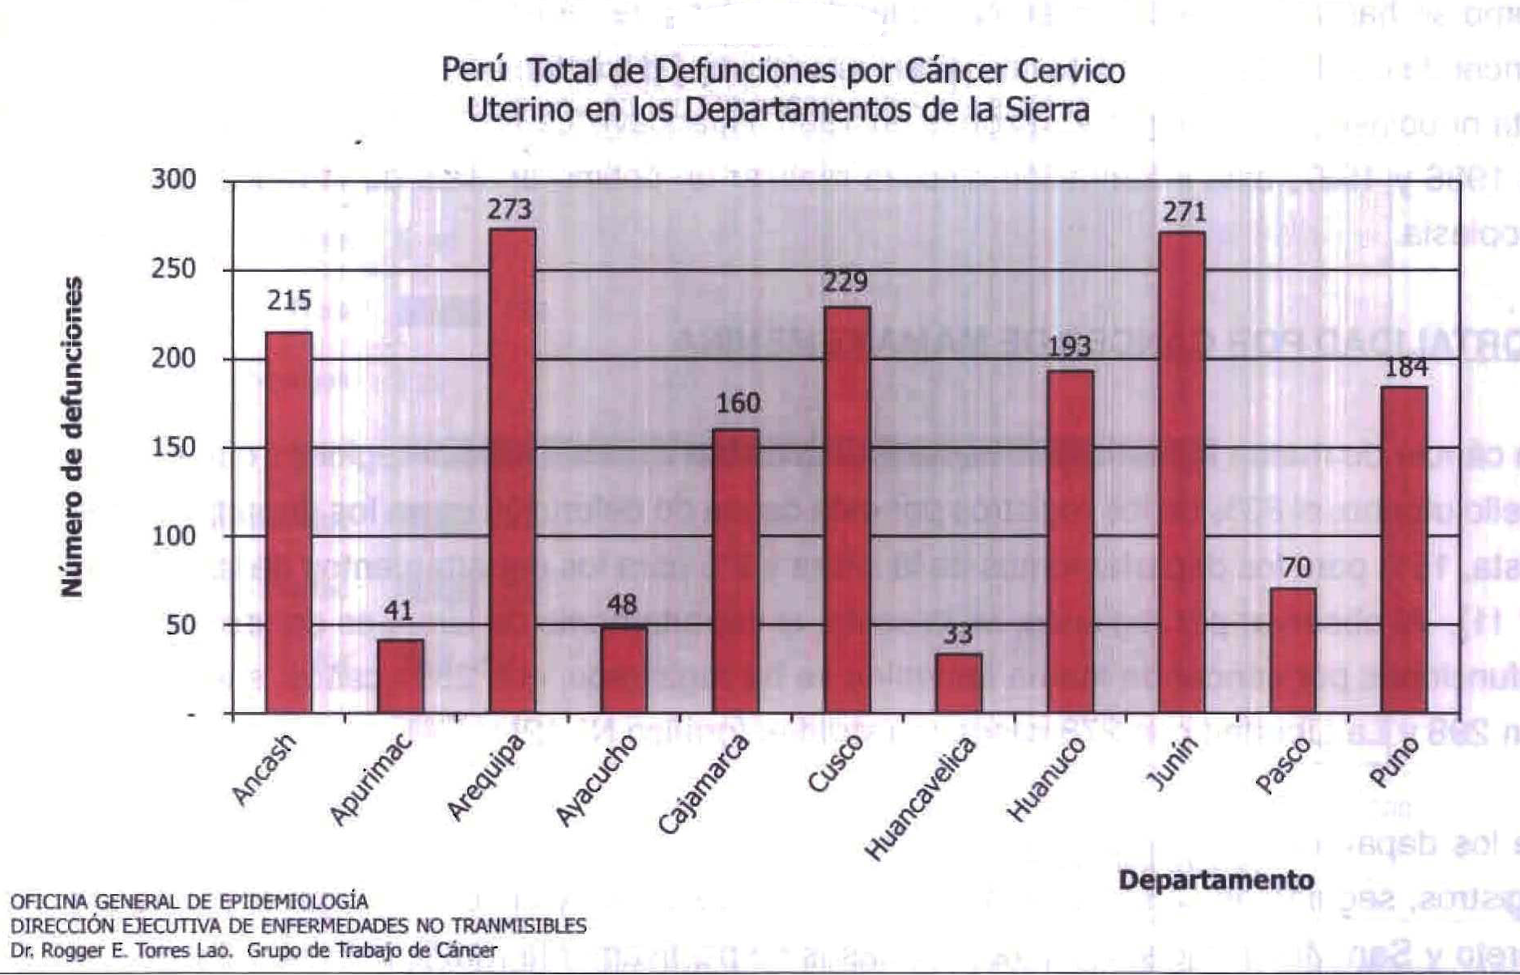

Slide 41
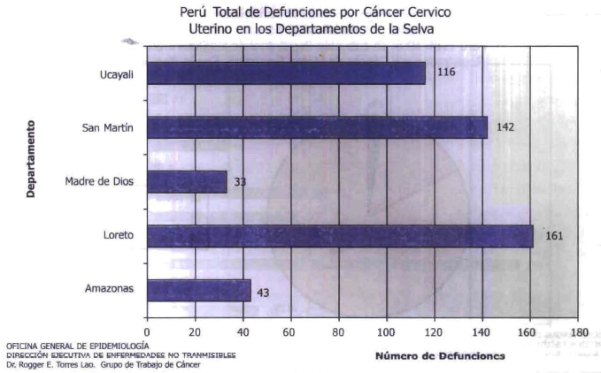

Slide 42
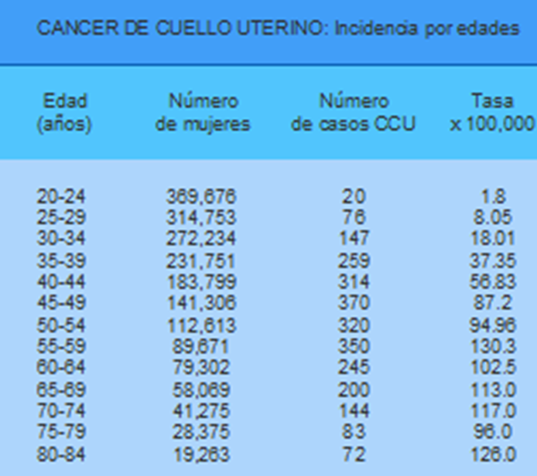

Slide 43
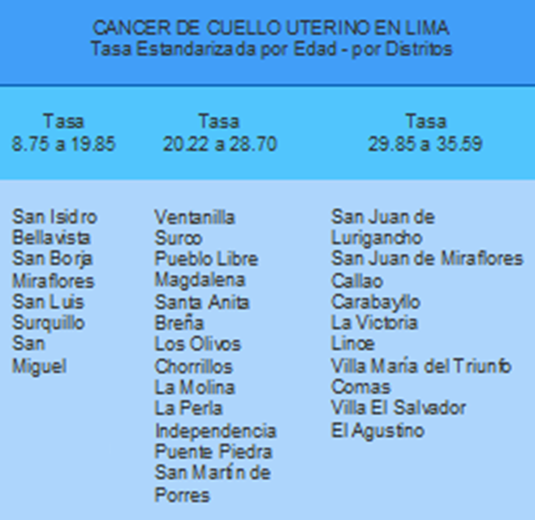

Slide 44
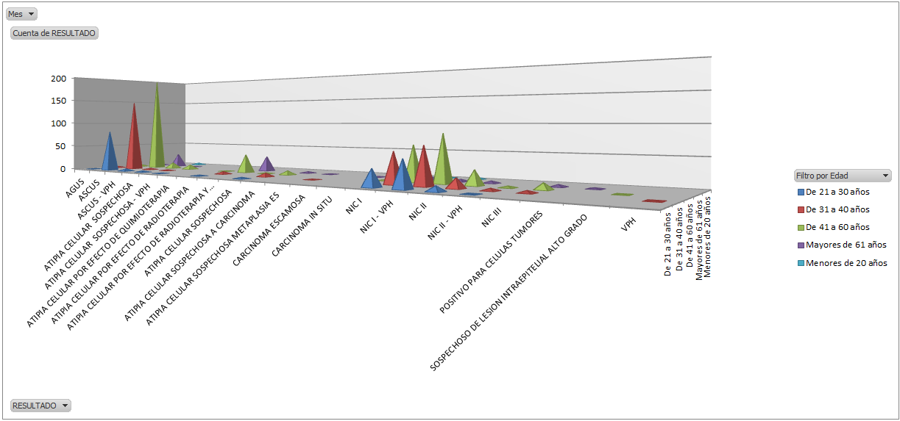

Slide 46
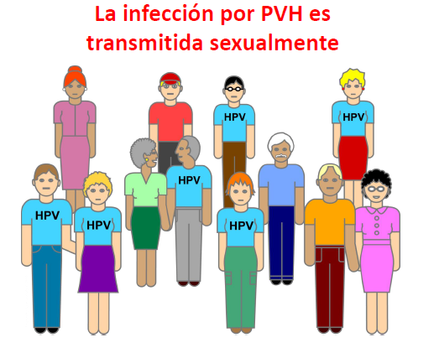

Slide 47
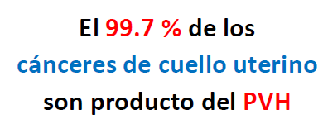

Slide 48
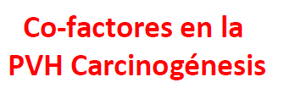
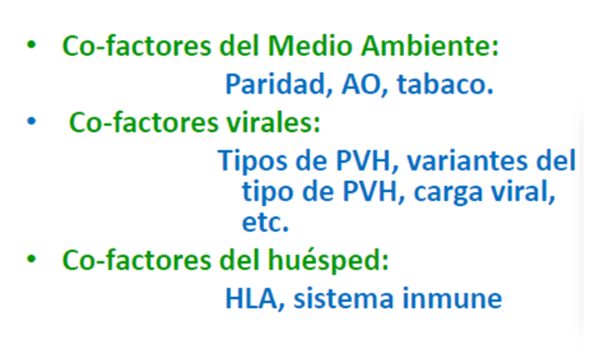

Slide 52
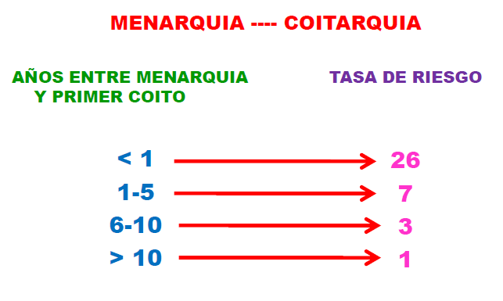

Slide 53
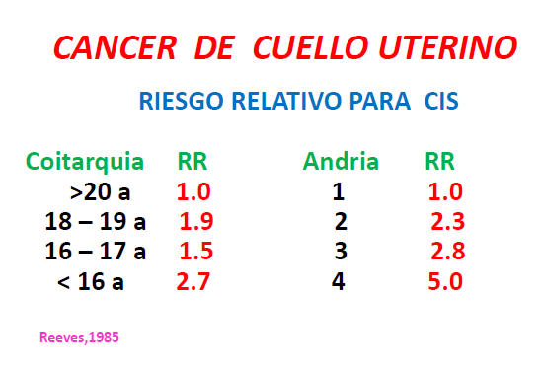

Slide 54
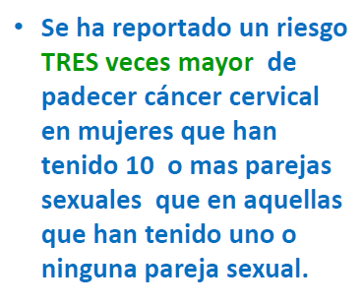

Slide 56
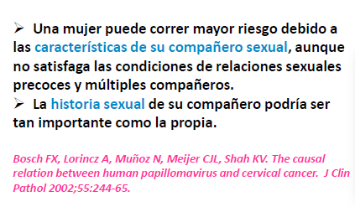

Slide 57
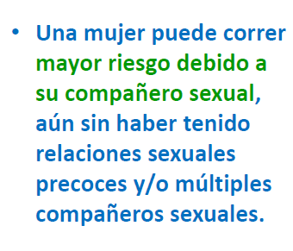

Slide 65
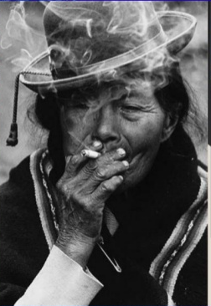

Slide 66
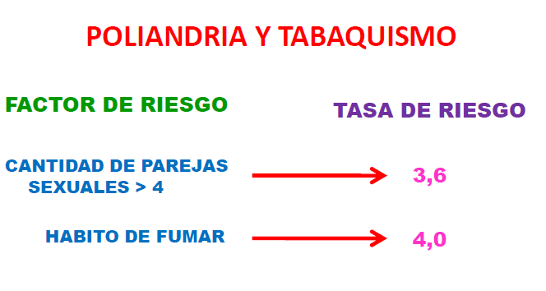

Slide 69
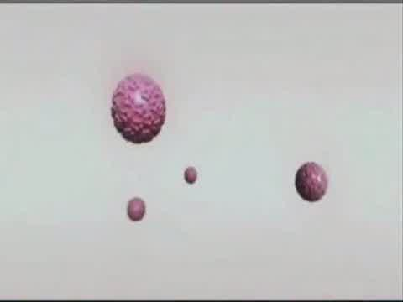

Slide 70
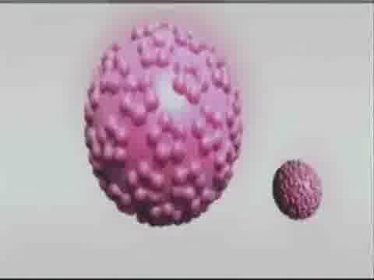

Slide 71
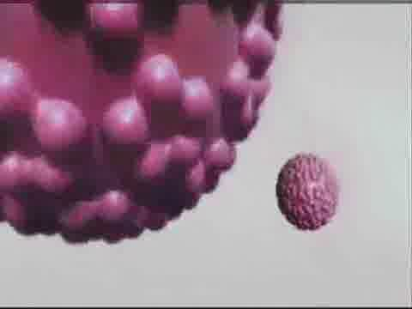

Slide 72
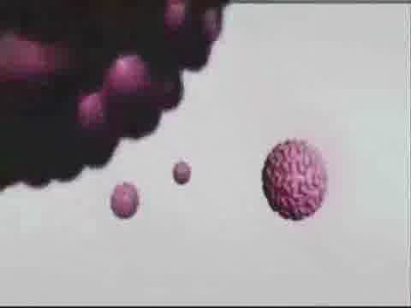

Slide 73
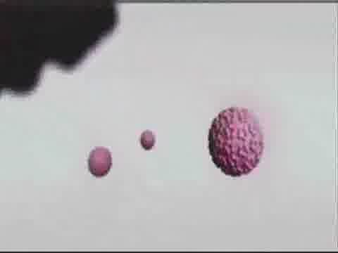

Slide 74
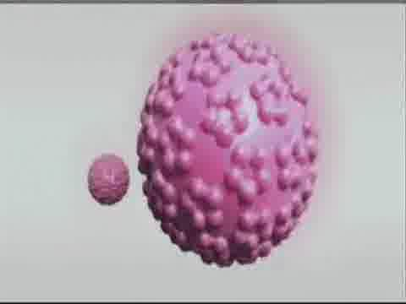

Slide 75
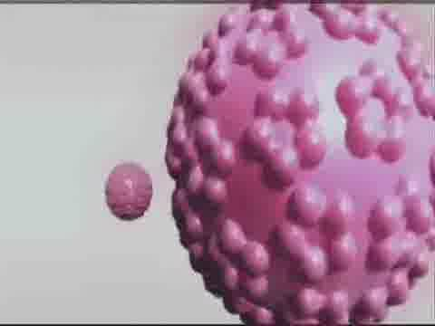

Slide 76
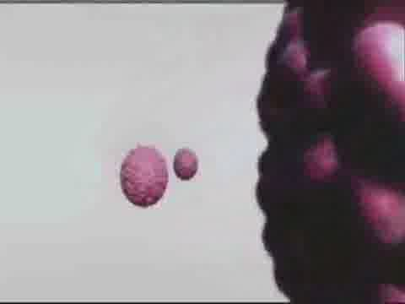

Slide 77
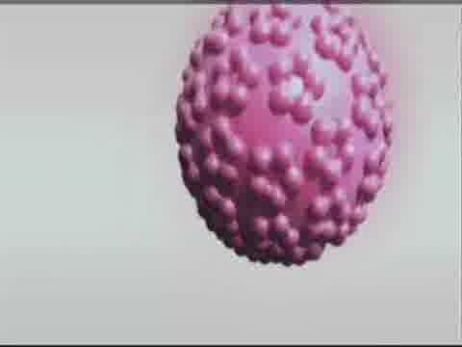

Slide 78
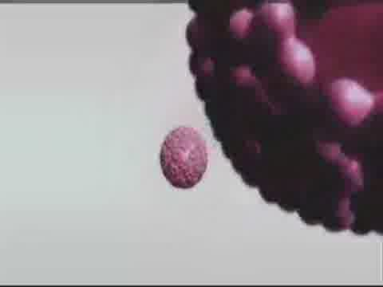

Slide 79
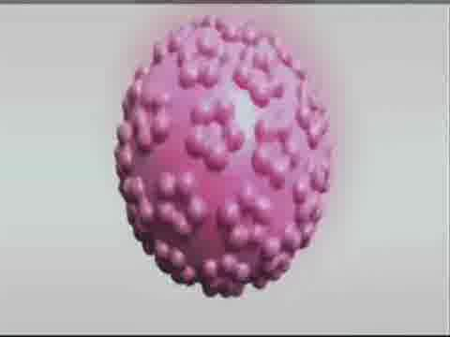

Slide 84
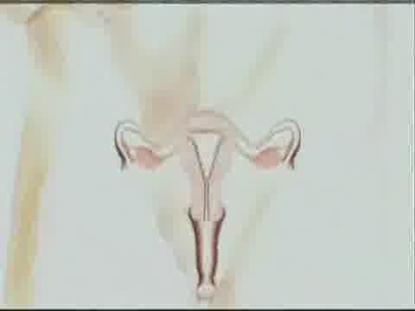

Slide 85
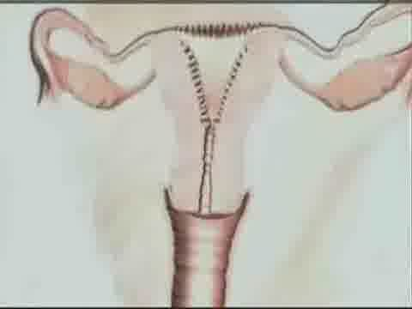

Slide 86
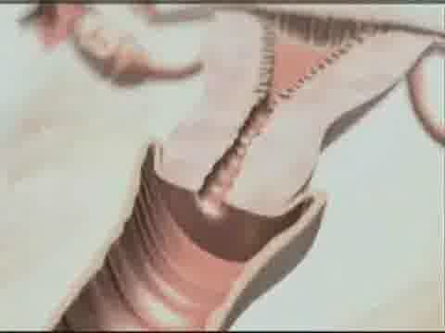

Slide 87
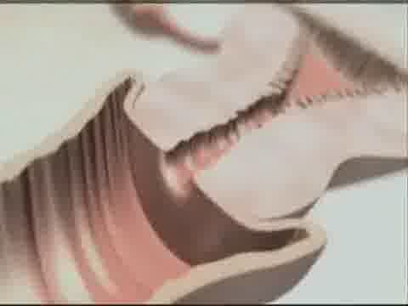

Slide 88
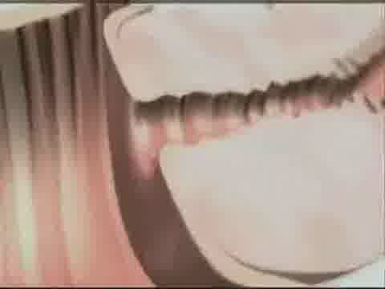

Slide 94
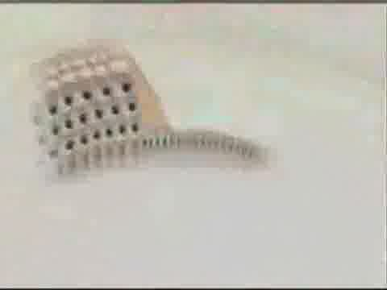

Slide 95
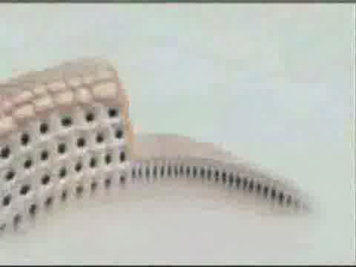

Slide 96
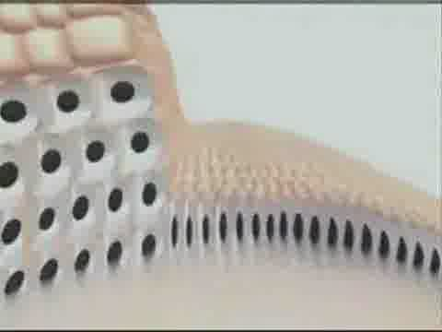

Slide 97
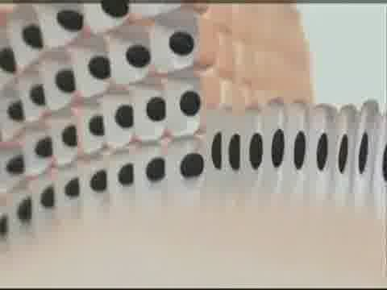

Slide 236
Actualmente, la mayor parte del VPH de alto riesgo oncogénico se encuentra en África y América latina con los tipos 16, 18, 31, 33, 35,45, 51, 52, 58,59.
El VPH 16 es el más frecuente en el mundo, excepto Argelia e Indonesia donde el HPV 18 es el más frecuente.
El HPV 45 tiene alta incidencia en África occidental.
Los tipos 33, 39 y 59 se encuentran con mayor frecuencia en Centro América y Sudamérica

Slide 284
PROBLEMAS QUE RESOLVER
LA NORMA TECNICA DE TAMIZAJE NO SE CUMPLE.
FALTA DE CONTROL INTERNO Y EXTERNO.
BETHESDA SE UTILIZA EN FORMA DIVERSA Y COMPARTIDA CON OTRAS EXPRESIONES.

Slide 285
PROBLEMAS QUE RESOLVER
NO HAY INTEGRACION INSTITUCIONAL.
EXISTE DESORGANIZACION DEL PROGRAMA EN TODO NIVEL.

Slide 286
EXPECTATIVAS Y METAS
PLAN ESPERANZA .
FORTALECIMIENTO DE LA SOCIEDAD DE CITOTECNOLOGOS
CAPACITACION CONTINUA
CONTROL DE CALIDAD EXTERNO E INTERNO

Slide 287
EXPECTATIVAS Y METAS
UNIFORMIDAD DE CRITERIOS
EVALUCIONES EPIDEMIOLOGICAS
ESPECIALIZACION
PARTICIPACION EN LOS EVENTOS NACIONALES E INTERNACIONALES

